Slide 1
Unit 8 Celebrating Me
Georgia Plays Basketball
WWW.PPT818.COM

Slide 2
New words
Georgia 乔治亚（人名）
Greece 希腊（地名）
nobody pron．没有人
return v. ＆n. 返回；回应
Greek adj. 希腊（人）的 n.希腊人
junior adj.&n. 初级（的）；儿童（的）
continue v. 继续；延续

Slide 3
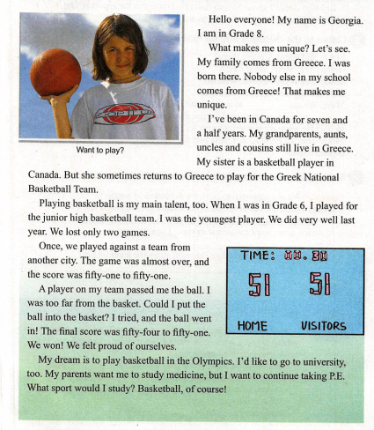
Listen and read

Slide 4
Language points
1.nobody pron.没有人
作不定代词，相当于no one。
nobody只用于指人，不能指物。作主语时，谓语动词用单数形式。
I knocked at the door, but nobody was in．我敲门了，可没有人在。

Slide 5
Language points
2.return v．& n. 返回；回应
作不及物动词，相当于get back，常用短语为return to...，意为“回到（某地）”。
Ann will visit you when she returns to London．
（作动词）安回伦敦时会去看望你。
You had better wait for our return．
（作名词）你们最好等我们回来。

Slide 6
Language points
3.比分的表达法
fifty-one to fifty-one意为“51比51”，这里的介词to表示“对，比”。
—What's the final score? 最终的比分是多少？
—It's 2 to 1．（比分）是2比1。

Slide 7
Language points
4.pass sb. sth．把某物传递给某人
pass sb. sth. =pass sth. to sb.意为“把某物传递给某人”。
请把钢笔递给我。
Please pass me the pen.
=Please pass the pen to me.

Slide 8
Language points
5.far from离……远
表示“离……远”，其反义词是near，表示“离……近”。
My house is far from the factory．我家离工厂很远。
6.continue v．继续；延续
continue后既可接动名词，也可接不定式，continue doing/to do sth．表示“继续做某事”。
I was allowed to continue using the library．
我被允许继续使用图书馆。

Slide 9
自主学习要求
学习以上内容，认真完成
1、预习案上的习题
2、老师布置的讨论作业
What makes you unique in your class?

Slide 10
再见

